Slide 1

Representational State Transfer
… или SQL интерфейса на Интернет
Петьо Димитров
01 Октомври 2013

Slide 2
Съдържание на лекциите
XML, XML Schema, XPath, XSLT
История на разпределените изчисления
Уеб услуги и техните разширения
BPEL оркестрации и SCA модел
REST уеб услуги
ESB и SOA

Slide 3
Съдържание
Какво е REST?
RESTful принципи
Предимства и недостатъци на REST
REST чрез HTTP и JSON
JAX-RS

Slide 4

Какво е REST?
Отишъл чукча на екскурзия в Африка. Връща се след един месец и синът му го пита:
- Тате тате, видя ли крокодил?
- Видях.
- И как изглежда?
- Нали си виждал северен елен?
- Виждал съм.
- Е, северния елен няма нищо
общо с крокодила.

Slide 5
Какво е не е REST?
REST не е фреймуърк или библиотека за създаване на приложения
REST не е технология разработвана от Microsoft, IBM, или друга софтуерна компания
REST не е спецификация или група от спецификации
REST не е POX през HTTP
Notes:
POX = Plain Old XML

Slide 6

Мхм, та какво е REST?
стил за създаване на приложения
формулиран 2000г. от Рой Фийлдинг
мрежата е построена върху RESTful принципи
Notes:
REST е като SQL за мрежата

Slide 7
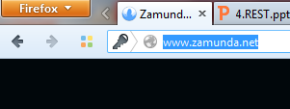
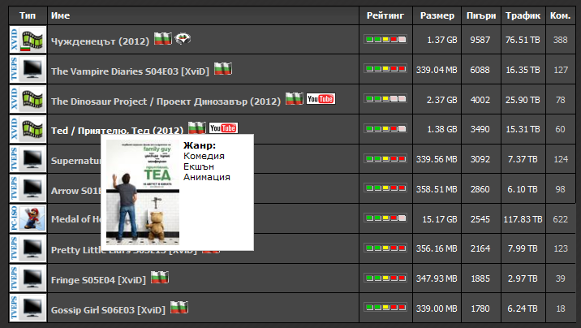
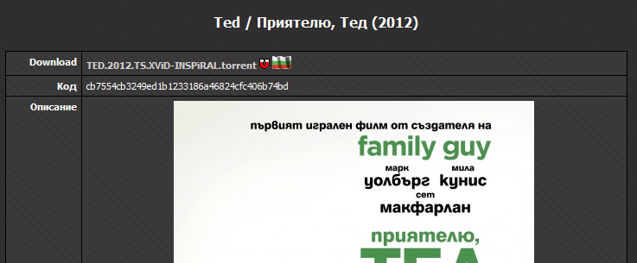
Пример

Slide 8

Какви са RESTful принципите?

Slide 9
Stateless комуникация
всяка заявка от клиента към сървъра трябва да съдържа всичко, което и е необходимо
не трябва да се разчита на състояние съхранявано на сървъра
против използването на cookie-та и сървърни сесии
подобрява стабилността и scalability-то на приложението (по-малко натоварване на сървъра)

Slide 10

Унифициран интерфейс
не се разчита на определен протокол (няма WSDL и не би трябвало да зависи от HTTP)
ясно дефиниран интерфейс,
например HTTP методите
GET, PUT, POST, DELETE
само-описателни съобщения
(чрез mime type, application/json)
Notes:
други HTTP методи: HEAD, OPTIONS, TRACE, CONNECT, PATCH

Slide 11

Ресурси и Репрезентации
ресурса е абстрактно понятие имащо състояние и уникален адрес за достъп
всичко, което може да се именува

Slide 12
Репрезентации
репрезентацията е физическото изражение на ресурса
един ресурс може да има много репрезентации: XML, HTML, JSON, PNG и т.н.
ресурса се манипулира чрез неговите репрезентации
сърфирането в мрежата е обхождане на HTML репрезентациите на свързани ресурси
Notes:
Например когато четем/ъпдейтваме един REST widget ние получаваме/пращаме JSON съобщение.

Slide 13
Идентификатори на ресурсите
отделните ресурси НЕ трябва да имат фиксирани идентификатори
всяко приложение трябва да има един фиксиран идентификатор (входен адрес)
клиента трябва да "разпитва" докато открие нужния идентификатор
при всяка заявка клиента трябва да получава идентификаторите на свързаните ресурси (като част от репрезентацията)
идентификаторите са четими URI адреси
Notes:
иначе създаваме RPC фреймуърк използващ HTTP и неформален непубликуван интерфейс дефиниран от нас

Slide 14

Cookies!!!
проблем: съхраняват състояние при клиента
алтернативи (пример с shoping cart):
  всеки продукт е ресурс и има идентификатор
  клиента съхранява идентификаторите на избраните продукти и ги праща в последната заявка
  количката може да се разгледа
  като ресурс, да може да се добавят
  продукти в нея и да се изпълни
  операция checkout

Slide 15

Предимства и недостатъци на REST

Slide 16

REST: the good
унифициран
интерфейс → ясно
разделение между
клиент и сървър:
  подобрено portability на клиента (не знае за сървъра)
  по-прост и scalable сървър (не се грижи за клиента)
stateless комуникация:
  подобрена производителност на сървъра (не трябва да се грижи за състоянието)
  по-прост и scalable сървър (не се грижи за клиента)

Slide 17
REST: the good
независими ресурси с ясни идентификатори :
  подобрено хоризонтално scalability (повече машини чрез URL разделение)
  подобрено availability (опростена failover политика)
наличие на една или повече стабилни репрезентации на ресурсите:
  подобрена възможност за кеширане на заявки → подобрена производителност
  улеснява search engine-ите → повече входни точки към приложението (дори и временни)
  подобрено usability (клиента има избор от формати)

Slide 18

REST: the bad
кеширане на заявки:
  намалено reliability (не е гарантирано, че съобщението е получено или отговора е от кеша)
езикови проблеми:
  сложни мапинги
  между URI и
  ресурси
stateless комуникация:
  намалена ефективност на мрежовия обмен

Slide 19

REST: the ugly
REST като "buzz word" и стремежа да се използва за всичко и на всяка цена
нова и абстрактна идея (а не спецификация):
  неразбиране на концепцията
  REST като POX over HTTP
  Lo-RESt (само
  GET и POST заявки)

Slide 20
Семантика на HTTP заявките
ако ресурсът е колекция (http://opa/books):
  GET – връща идентификаторите на всички елементи в колекцията
  PUT – заменя колекцията с нова
  POST – добавя елемент в колекцията
  DELETE – изтрива колекцията
ако ресурсът е елемент (http://opa/books/12):
  GET – връща репрезентация на ресурса
  PUT – създава или модифицира ресурса
  POST – създава елемент в ресурса (вече колекция)
  DELETE – изтрива ресурса от колекцията

Slide 21

Идемпотентност (Idempotency)
безопасни (safe) заявки – не променят състоянието на системата
идемпотентни – множество еднакви заявки имат същия ефект като една единствена заявка
в HTTP:
  безопасни: GET, HEAD,
  OPTIONS, TRACE
  идемпотентни: PUT, DELETE
  не-идемпотентни: POST
Notes:
ако една заявка е безопасна тя е и идемпотентна
други имена за безопасни заявки са nullipotent и "no-side-effect" заявки

Slide 22
Формат на данните
алтернативи:
  XML
  JSON (JavaScript Object Notation)
{
"title": "Avengers",
"length": 143,
"synopsis": …описание на филма… ,
"cast": [
{"first": "Robert", "last": "Downey Jr."},
{"first": "Chris", "last": "Evans"}, …
]
}

Slide 23
Детайли за JSON
формат: двойки име-стойност разделени със запетаи
типове данни: числа, стрингове "", булеви стойности true/false, масиви [], обекти {} и null
mime type: application/json
парсват се чрез eval()
валидация: JSON Schema
свързване на документи: JSON-LD

Slide 24
Работа с JSON
Object Model API:
  аналогичен с DOM за XML
  позволява четене и писане
  съхранява цялото JSON дърво в паметта
  лесен за работа, но използва повече памет
Streaming API:
  аналогичен с StAX за XML (event based)
  позволява четене и писане
  по-малко необходима памет (само за текущо четените/писаните данни, не за целия JSON)
  малко по-сложен за работа
Notes:
Алтернативи: автоматично конвертиране на Java обекти към JSON обекти (чрез JAXB+Jackson, Gson)

Slide 25

Java API for JSON Processing
Object Model API:
  JsonReader, JsonWriter
  JsonStructure, JsonObject, JsonArray
  Json (factory)
Streaming API:
  JsonParser
  JsonGenerator
  Json (factory)
Notes:
Алтернативи: автоматично конвертиране на Java обекти към JSON обекти (чрез JAXB+Jackson, Gson)

Slide 26
Пример с Object Model API
четене:
JsonReader reader = Json.createReader(new FileReader("example.json"));
JsonStructure structure = reader.read();
if (structure instanceof JsonObject) {
JsonObject object = (JsonObject) structure;
System.out.println(object.keySet());
}
писане:
JsonObject model = Json.createObjectBuilder()
.add("title", "Avengers")
.add("length", 143)
.add("cast", Json.createArrayBuilder()
.add(Json.createObjectBuilder()
.add("first", "Robert")
.add("last", "Downey Jr.")).build();
JsonWriter writer = Json.createWriter(System.out);
writer.write(model);

Slide 27
Пример със Streaming API
четене:
JsonParser parser = Json.createParser(new FileReader("example.json"));
while (parser.hasNext()) {
JsonParser.Event event = parser.next();
switch (event) {
case KEY_NAME:
parser.getString() + " - ");
break;
case VALUE_FALSE: case VALUE_NULL: case VALUE_TRUE:
case VALUE_STRING: case VALUE_NUMBER:
System.out.println(parser.getString());
break;
}
}
други събития:
START_ARRAY, END_ARRAY, START_OBJECT, END_OBJECT

Slide 28
Пример със Streaming API
писане:
JsonGenerator gen = Json.createGenerator(System.out);
gen.writeStartObject()
.write("title", "Avengers")
.write("length", 143) .writeStartArray("cast")
.writeStartObject()
.write("first", "Robert")
.write("last", "Downey Jr.")
.writeEnd()
.writeStartObject()
.write("first", "Chris")
.write("last", "Evans")
.writeEnd()
.writeEnd()
.writeEnd();

Slide 29

XML vs. JSON
hypermedia
валидация и проверка на типове
разнородни данни
много инструменти и спецификации (XSLT, XPath, DOM)
прост и лесен за използване
по-четим
поддържа URI чрез JSON-LD
съвместим с WEB
няма резервирани думи
Notes:
JSON-LD = JavaScript Object Notation for Linking Data

Slide 30
REST имплементации в Java
JAX-RS (JSR 311):
  Jersey (Sun reference implementation)
  Restlet (http://www.restlet.org)
  RESTEasy (JBoss implementation)
  Apache WINK
Atom
Apache CXF

Slide 31
JAX-RS
Java API for RESTful Web Services
Java спецификация за създаване на уеб услуги според принципите на REST
разчита на анотации приложени върху POJO-та
част от Java EE 6 → работи без допълнителна конфигурация в съвместими сървъри
Notes:
JAX-RS 2.0: client API, filters, transitional links (hateoas), validation, asynchronous invocation

Slide 32
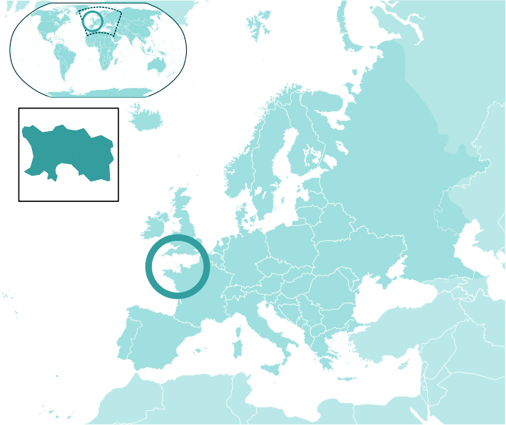
Jersey
reference имплементация на JAX-RS
част от GlassFish
документация:
http://jersey.java.net

Slide 33

Инсталация на Glassfish и Jersey
инсталирайте GlassFish (или друг JEE6 съвместим сървър)
добавете GlassFish сървъра в Eclipse
(по избор) добавете GlassFish плъгина за Eclipse (http://download.java.net/glassfish/eclipse/helios)

Slide 34
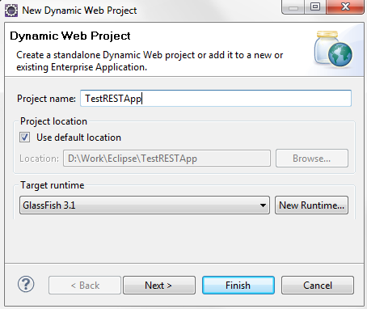
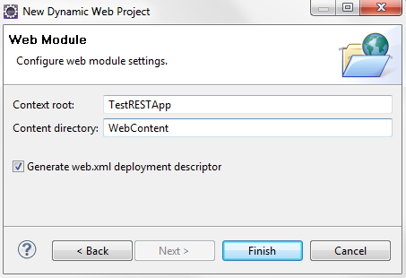
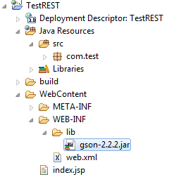
Създаване на JAX-RS приложение
направете стандартно уеб приложение
добавете библиотека GSON
редактирайте web.xml
имплементирайте приложението
деплойнете на сървъра
Notes:
GSON - библиотека за сериализиране/десериализиране на JSON (http://code.google.com/p/google-gson/)

Slide 35
Примерно REST приложение
регистрира се Jersey контролера
<?xml version="1.0" encoding="UTF-8"?>
<web-app …>
<display-name>TestREST</display-name>
<servlet>
<servlet-name>JerseyController</servlet-name>
<servlet-class>
com.sun.jersey.spi.container.servlet.ServletContainer
</servlet-class>
</servlet>
<servlet-mapping>
<servlet-name>JerseyController</servlet-name>
<url-pattern>/distributed-systems/*</url-pattern>
</servlet-mapping>
</web-app>

Slide 36
Примерно REST приложение
@Path("/lectures")
public class DistributesSystems {
@GET
@Produces("application/json")
public String getJson() {
return new Gson().toJson(LectureManager.getInstances());
}
@POST
@Consumes("application/json")
public Response postJson(String content) {
Lecture lecture = new Gson().fromJson(content, Lecture.class);
LectureManager.addInstance(lecture);
URI uri = UriBuilder.fromPath(lecture.getID()).build(lecture);
return Response.created(uri).build();
}
@Path("{id}")
public Lecture getLecture(@PathParam("id") String id) {
return LectureManager.getInstance(id);
}
}

Slide 37
Примерно REST приложение
public class Lecture {
private String id;
private String title;
private int slideCount; ...
@GET
@Produces("application/json")
public String getJson() {
return new Gson().toJson(this);
}
@PUT
@Consumes("application/json")
public void putJson(String content) {
Lecture modifiedLecture = new Gson().fromJson(content, Lecture.class);
title = modifiedLecture.title; slideCount = modifiedLecture.slideCount;
}
@DELETE
public void delete() {
LectureManager.removeInstance(id);
}
}

Slide 38
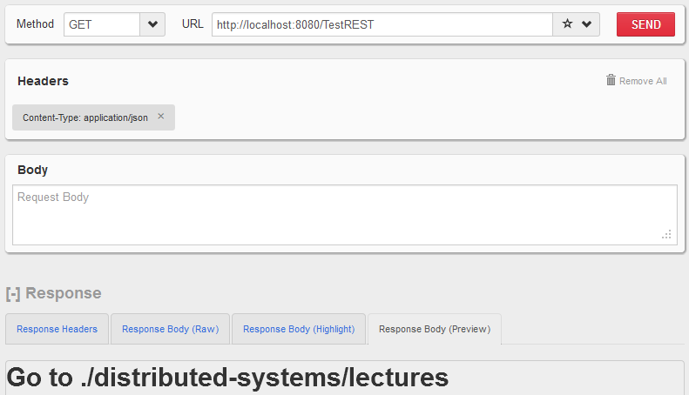
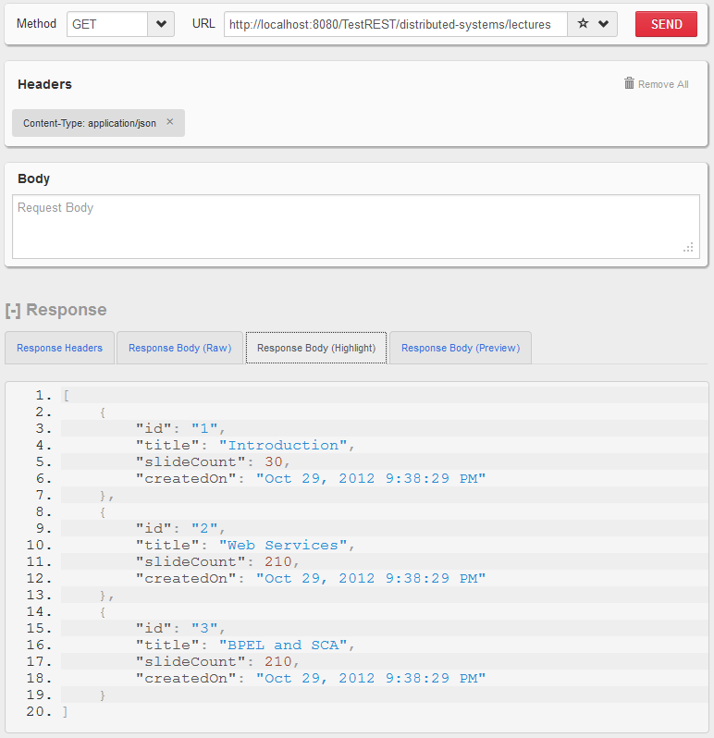
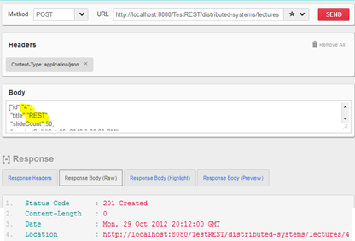
Тестване с REST клиент
Notes:
RESTClient Firefox plugin

Slide 39
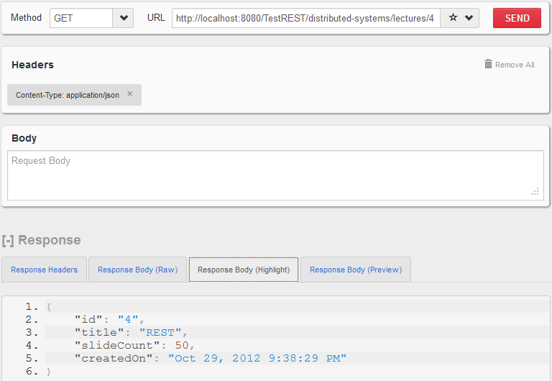
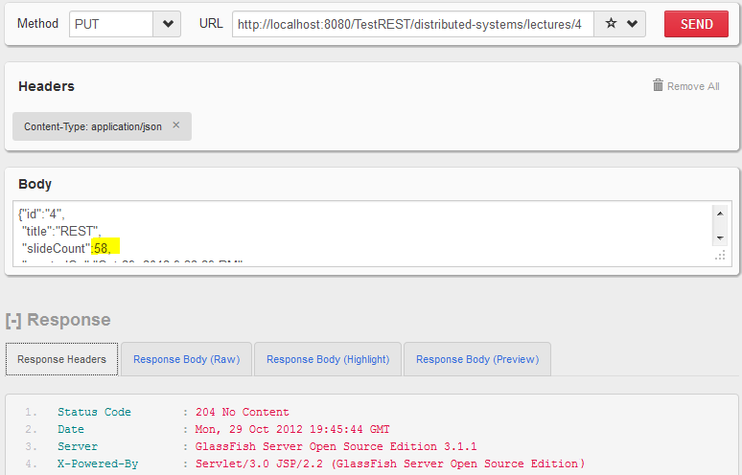
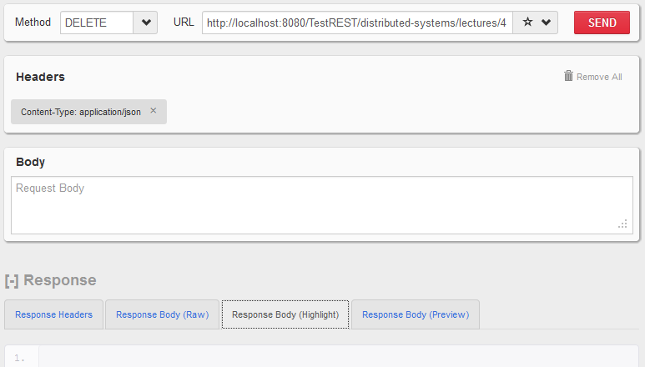
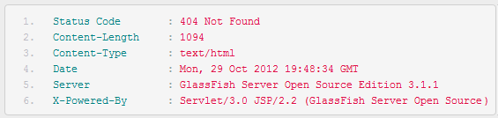
Тестване с REST клиент

Slide 40

Демонстрация

Slide 41
JAX-RS анотации
@Path - относителен път до ресурс
@GET, @PUT, @POST, @DELETE, @HEAD - името на HTTP метода достъпващ ресурса
@Produces - типът на връщаната репрезентация на ресурс
  ако се поддържат няколко, избора се прави чрез хедър Accept-Type
@Consumes - типът на приеманата репрезентация за модификация на ресурс
  ако се поддържат няколко, избора се прави чрез хедър Content-Type

Slide 42
JAX-RS анотации (продължение)
@PathParam - свързва параметър с URL сегмент
@QueryParam - свързва параметър с HTTP query параметър
@HeaderParam - свързва параметър с HTTP хедър
@CookieParam - свързва параметър с cookie
@FormParam - свързва параметър с form параметър
@DefaultValue - задава default стойност
@Context - инжектира контекст с информация за приложението

Slide 43
Клас Response
множество статични методи връщащи ResponseBuilder
created(uri) - при създаване на ресурс
ok() - връщане на 200 отговор (може да върне и обект)
notModified() - връщане на 304
serverError() - за връщане на 500
status(number) - за връщане на произволен HTTP код

Slide 44
Клас ResponseBuilder
entity(object) - прикачва репрезентация към отговора
cookie(NewCookie… c) - добавя cookies
expires(date) - задава HTTP хедър Expires
header(name, value) - задава произволен HTTP хедър
lastModified(date) - задава последна промяна
location(uri) - задава ID на ресурс
type(mediaType) - задава mime type-а на отговора

Slide 45
JAX-RS и JAX-B
анотираме POJO клас с JAX-B анотации
@XmlRootElement
public class Lecturer {
@XmlElement(name="firstName")
String firstName;
@XmlElement(name="lastName")
String lastName;
}
@GET
@Path("{name}")
@Produces("application/xml")
public Lecturer getLecturer(@PathParam("{name}") name) {
return emps.get(name);
}
Notes:
може да използваме XSD дефиниции и за JSON съобщения

Slide 46
WADL
Web Application Description Language
XML формат описващ HTTP базирани приложения (WSDL за REST)
създаден от Sun 2006 г, но не е стандартизиран
приложението се описва като набор от свързани ресурси
всеки ресурс има method елементи описващи репрезентацията на входа и изхода
wadl2java е tool за генериране на Java код
Notes:
Една от конвенциите за заявка на WADL е да се използва /application.wadl в заявката към endpoint-а (сходно с ?wsdl).

Slide 47
WADL пример
OPTIONS: http://localhost:8080/TestREST/distributed-systems/lectures/1
<?xml version="1.0" encoding="UTF-8" standalone="yes"?>
<application ...>
<resources base="http://localhost:8080/TestREST/distributed-systems/">
<resource path="lectures/1">
<method id="delete" name="DELETE"/>
<method id="getJson" name="GET">
<response>
<representation mediaType="application/json"/>
</response>
</method>
<method id="putJson" name="PUT">
<request>
<representation mediaType="application/json"/>
</request>
</method>
</resource>
</resources>
</application>

Slide 48
Atom
Atom Syndication Format – XML език за уеб feed-ове (подобен на RSS)
Atom Publishing Protocol (APP, AtomPub) – HTTP протокол за създаване и обновяване на уеб ресурси
feed – списък от скорошни "статии" (entries) публикуван от собственика и консумиран от syndication софтуер или feed четци

Slide 49
ASF пример
<feed xmlns="http://www.w3.org/2005/Atom" xml:lang="en" xml:base="http://opa">
<id>http://opa/myfeed</id>
<title>My Simple Feed</title>
<updated>2005-07-15T12:00:00Z</updated>
<link href="/blog" />
<link rel="self" href="/myfeed" />
<entry>
<id>http://opa/entries/1</id>
<link rel="edit" href="http://opa/entries/1" />
<title>A simple blog entry</title>
<link href="/blog/2005/07/1" />
<updated>2005-07-15T12:00:00Z</updated>
<summary>This is a simple blog entry</summary>
</entry>
...
</feed>

Slide 50

ASF характеристики
feed-а е XML елемент съдържащ множество entry-та
всеки feed/entry има id, title и updated маркер
поддържа различно съдържание:
plaintext, escaped HTML, XML,
base64 бинарни данни

Slide 51
ASF характеристики (продължение)
възможност за разширяване с нови елементи
поддръжка за езици (xml:lang)
поддържа множество enclosure-и (за podcast-и; <link rel="enclosure" href="…" type="…">)
много данни по избор:
author, contributor и т.н.

Slide 52
АtomPub характеристики
просто API поддържащо CRUD (Create Read Update Delete) операции върху entry-та
позволява entry-тата да се групират (задава се чрез мета данни в service document-a)
  в collection (идентифицират feed, задават категория, ограничават приеманите формати)
  в workspace (група от колекции)
отговаря на RESTful принципите
Java имплементация: Apache Abdera

Slide 53
АtomPub пример - create
POST на http://opa/myfeed с тяло:
<entry>
<id>http://opa/entries/2</id>
<link rel="edit" href="http://opa/entries/2" />
<title>Second blog entry</title>
<link href="/blog/2005/07/2" />
<updated>2012-07-15T12:00:00Z</updated>
<summary>This is my second entry</summary>
</entry>

Slide 54
АtomPub пример - read
GET на http://opa/entries/2 ще върне резултат:
<entry>
<id>http://opa/entries/2</id>
<link rel="edit" href="http://opa/entries/2" />
<title>Second blog entry</title>
<link href="/blog/2005/07/2" />
<updated>2012-07-15T12:00:00Z</updated>
<summary>This is my second entry</summary>
</entry>

Slide 55
АtomPub пример – update/delete
PUT на edit URI http://opa/entries/2 с тяло:
<entry>
<id>http://opa/entries/2</id>
<link rel="edit" href="http://opa/entries/2" />
<title>Second blog entry</title>
<link href="/blog/2005/07/2" />
<updated>2012-07-15T12:00:00Z</updated>
<summary>This is my second entry</summary>
... допълнителна информация липсваща в feed-a ...
</entry>
DELETE на edit URI http://opa/entries/2 без тяло

Slide 56

ROA = Resource Oriented Architecture
архитектура базирана на принципите на REST
алтернатива на SOA:
  SOA e базирана на глагол (RPC)
  ROA e базирана на съществително
Atom e ROA имплементация
Notes:
WOA = Web Oriented Architecture

Slide 57

Въпроси
Notes:
WOA = Web Oriented Architecture

Slide 58
Благодаря за вниманието

